Slide 1
Структура рабочей программы
Рабочая программа - это совокупность компонентов для выполнения задач на компьютере. Она включает код, данные, библиотеки и поддержку времени исполнения. Эти элементы взаимодействуют, создавая целостную архитектуру приложения.

Slide 2
Код - основа программы
1
Инструкции
Код - набор инструкций на языке программирования, описывающих логику приложения.
2
Структура
Организация кода влияет на поддерживаемость, читаемость и производительность программы.
3
Модули
Распределение логики по модулям упрощает понимание и поддержку кода.

Slide 3
Организация кода
1
Модули
Разделение функциональности на независимые модули.
2
Функции и классы
Функции для конкретных задач, классы для объединения данных и методов.
3
Комментарии
Хорошие комментарии помогают понять логику программы.

Slide 4
Инструменты разработки
IDE
Интегрированные среды разработки для написания и отладки кода.
Контроль версий
Системы для отслеживания изменений в коде.
Отладка
Средства для поиска и исправления ошибок в программе.

Slide 5
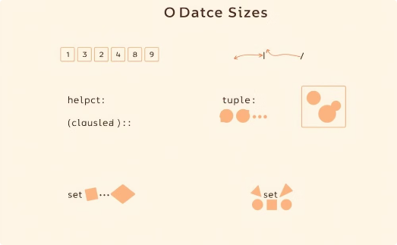
Данные в программе
Простые типы данных
Структуры данных
Сложные типы
Числа, строки, булевы значения.
Массивы, списки, словари, кортежи, множества.
Объекты и классы в объектно-ориентированных языках.

Slide 6
Библиотеки
Определение
Преимущества
Набор готовых модулей и функций для упрощения разработки.
Ускоряют разработку, улучшают производительность и надежность приложения.
Встроенные
Внешние
Поставляются с языком программирования, обеспечивают базовый функционал.
Создаются сторонними разработчиками для расширения возможностей языка.

Slide 7
Поддержка времени исполнения
Определение
Инструменты и механизмы для запуска и работы программы.
Функции
Обеспечивает выполнение кода, управление ресурсами, взаимодействие с ОС.
Значение
Важна для стабильности, производительности и обработки ошибок.

Slide 8
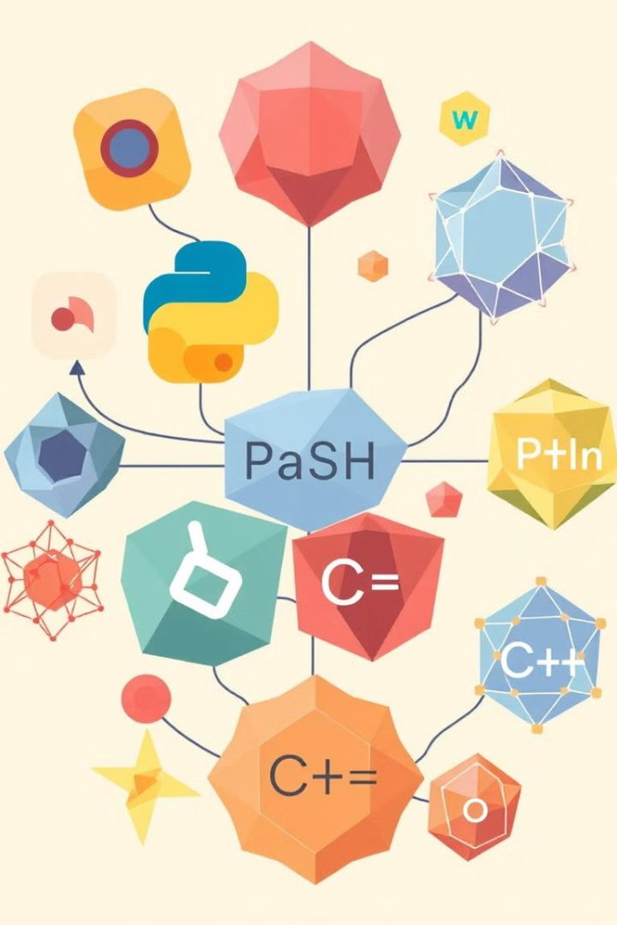
Среда выполнения
Интерпретируемые языки
Используют интерпретатор (Python, JavaScript)
Компилируемые языки
Преобразуют код в исполняемый файл (C++, Rust)
Виртуальные машины
Обеспечивают платформонезависимость (JVM для Java)

Slide 9
Заключение
1
Комплексный подход
Современные программы требуют охвата всех аспектов разработки и оптимизации.
2
Планирование
Правильное планирование структуры помогает создать надёжное и эффективное приложение.
3
Гибкость
Грамотная организация позволяет создать гибкую и масштабируемую систему.

